Slide 1
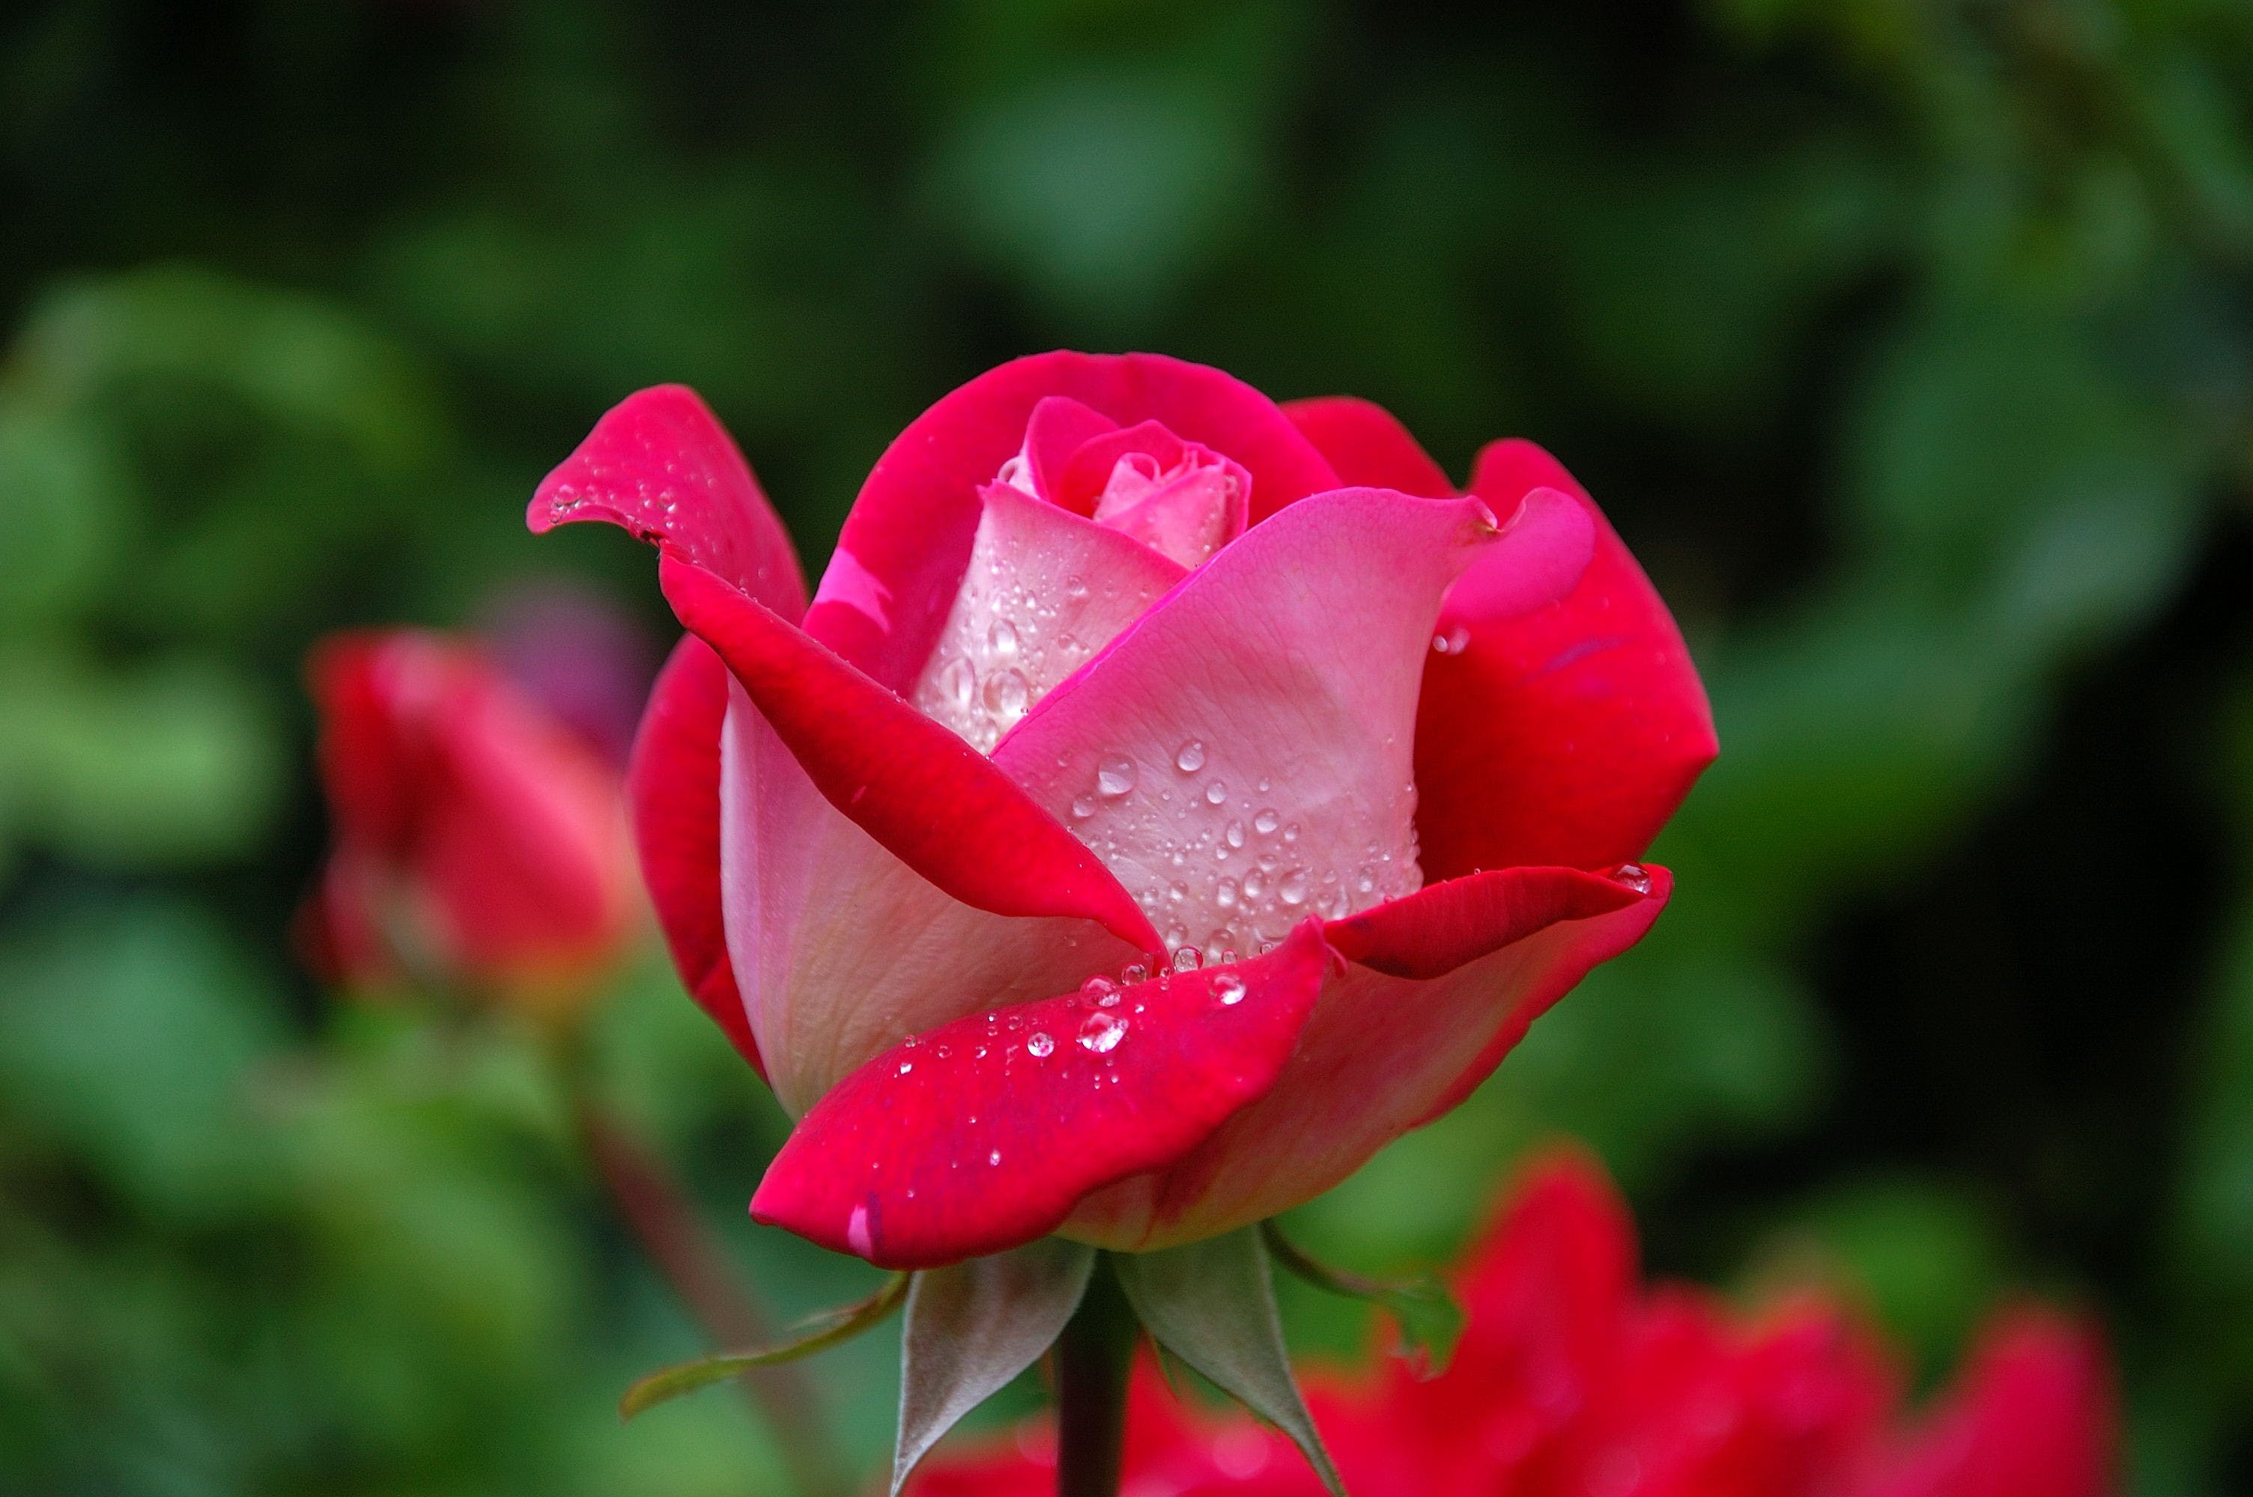
শুভ সকাল বন্ধুরা

Slide 2
শিক্ষক পরিচিতি
অলিপ কুমার দাস
সহকারী শিক্ষক
চকনিরখীন সরকারি প্রাথমিক বিদ্যালয়
পত্নীতলা ন ওগাঁ
০১৭৯৯৫৮৯৮৮০

Slide 3
শিখন ফলঃ
২.২.১ঃদেশীয় বিভিন্ন অনুকরন মুলক খেলার নিয়ম বলতে পারবে।

Slide 4
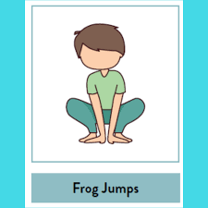
ছবিতে তোমরা কি দেখছো?

Slide 5
আজকের পাঠের বিষয়ঃ ব্যাঙ্গের মতো লাফ

Slide 6
দলীয় কাজঃ
শিক্ষার্থীরা অভিনয় করে দেখাবে।

Slide 7
বাড়ির কাজঃ
বাসায় অনুশীলন করবে।

Slide 8
শুভ বিদায়,বন্ধুরা।
স্কুলে নিয়মিত আসব
নিজের জীবন গড়ব।

